Slide 1
Liikkeitä kantapää vammojen kuntoutukseen

Slide 2
Noin viitisen poikaa on valitellut kantapää/akillesjänteen kipuja. Tuleva joulutauko tulee siis erittäin hyvää paikkaan tämän asian suhteen. Suurimman osan poikien kantapää/akillesjänne kivuista johtuu heidän ikäänsä kohdistuvasta rasitusvammasta. Nimensä mukaisesti kipu kohta on ärsyyntynyt liiallisesta rasituksesta. Joten rasitusta pitää välttää niin kauan, että kipua ei enää harjoittelemisen aikana synny.
Alla olevista dioista löytyy muutamia akillesjännettä vahvistavia liikkeitä. Kokeilkaa niitä! Jos liikkeet eivät tunnu hyviltä eli liikkeen tehtäessä kipu on ylitsepääsemätön, niin älä silloin tee. Pohkeiden, että jänteen venytyksiä kannattaa tehdä.
Geelipohjalliset kantapäiden alle kannattaa hankkia ja niitä käyttää kaikissa kengissä niin kauan kun on kipuja. Miettikää onko nappikset hyvät jalalle, koska jotkut kengät rasittavat jalkoja enemmän kun toiset.
Jos täydellinen lepo ja kuntoutus eivät poista kipuja, niin sitten pitää käydä lääkärissä.
Paljon kärsivällisyyttä kundit! Muistakaa, että loukkaantuneen on turha harjoitella!

Slide 3
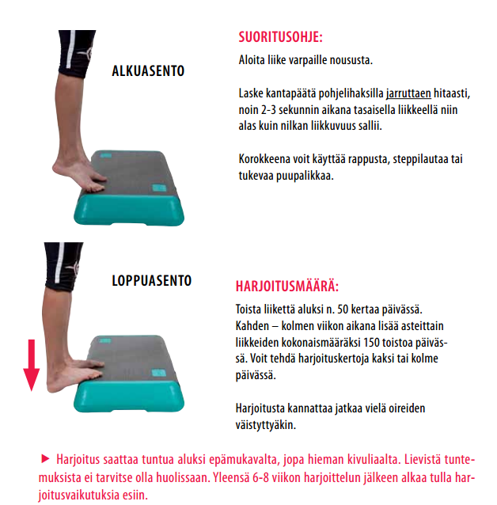

Slide 6
